Slide 1

Кейнсианское направление в экономической науке
Гулмаммедов Байрам
3733806/30781

Slide 2

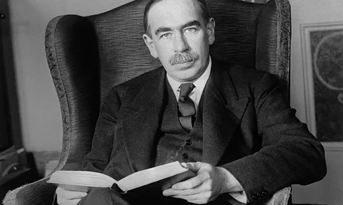

Кейнсианское направление в экономической науке зародилось в Великобритании в начале 20 века. Экономический регион, где возникло это направление, был Ярмут и Кэмбридж, где становились известные экономисты и ученые-практики, включая Джона Мейнарда Кейнса.

Slide 3




Slide 4

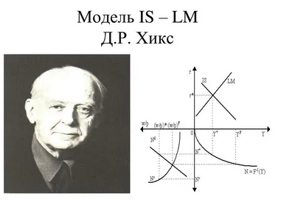
Основные идеи кейнсианского направления
1.Приоритет спроса над предложением
2.Потребление как основной стимул экономического роста
3.Агрегатные экономические модели
4.Активная роль государства
5.Роль денег и кредитования
6.Активное использование фискальной и монетарной политики

Slide 5
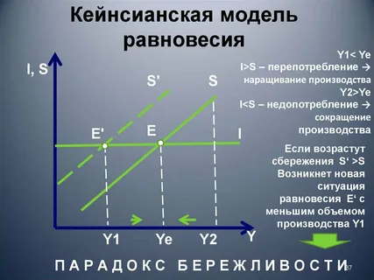
Заключение
В целом, Кейнсианское направление в экономической мысли стало неотъемлемой частью современной экономической науки, внося значительные изменения в понимание и анализ различных аспектов экономической деятельности и влияние государства на экономику.

Slide 6
КОНЕЦ!

